Slide 1
Подвижные игры как средство развития слухового и фонематического восприятия у старших дошкольников.
Подготовила: Сазонова Елена Александровна
учитель-логопед МАДОУ № 122

Slide 2
Цель: повысить профессиональное мастерство педагогов по проблеме развития слухового и фонематического восприятия у старших дошкольников посредством использования подвижных игр.
Задачи :
- обобщение опыта работы по проблеме развития слухового и фонематического восприятия у старших дошкольников посредством использования подвижных игр;
- передача опыта использования подвижных игр для развития слухового и фонематического восприятия у старших дошкольников.

Slide 3
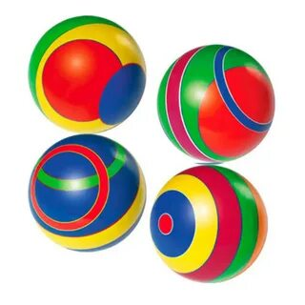
Результативность применения подвижных игр в работе логопеда со старшими дошкольниками:
- проведение дидактических игр, сопровождающихся движением, позволяет снять нагрузку с дошкольников;
- повышается работоспособность дошкольников, улучшает качество усвоения знаний.

Slide 4

Подвижные игры, используемые в работе с детьми логопедических групп, условно можно разделить на несколько видов:
подвижные игры, способствующие развитию слухового внимания и фонематического слуха;
подвижные игры, направленные на автоматизацию звуков у ребенка;
подвижные игры, обогащающие словарь детей;
подвижные игры, направленные на развитие грамматической стороны речи дошкольников.

Slide 5
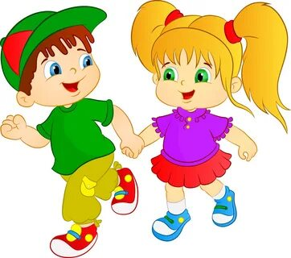
Фонематическое (слуховое) восприятие – это способность различать и узнавать фонемы родного языка и определять звуковой состав слова. Чтобы адекватно воспринимать слышимую речь, нужно иметь развитый фонематический слух, благодаря которому мы различаем слова по их звучанию.

Slide 6

Алгоритм проведения подвижных игр с детьми старшего дошкольного возраста для развития слухового и фонематического восприятия.
1. Подготовительный этап:
подбор игры в соответствии с этапом формирования слухового и фонематического восприятия;
определение количества играющих;
подготовка необходимого дидактического материала, атрибутов для выбранной игры;
выбор места с достаточным пространством для игры.
определение места педагога в игре, методов и приемов руководства игрой.

Slide 7
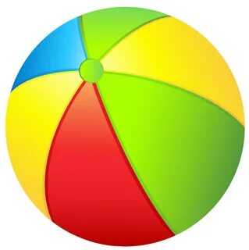
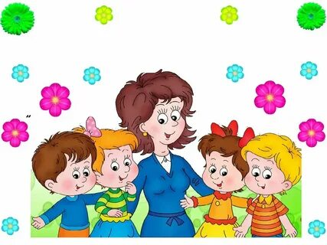
2. Проведение игры:
ознакомление детей с содержанием игры, атрибутами игры;
объяснение хода и правил игры;
закрепление и уточнение правил игры;
распределение ролей – взятие детьми ролей (по желанию, считалки, жеребьевки);
показ игровых действий;
определение роли педагога в игре;
руководство игрой;
окончание игры и подведение итогов игры.

Slide 8
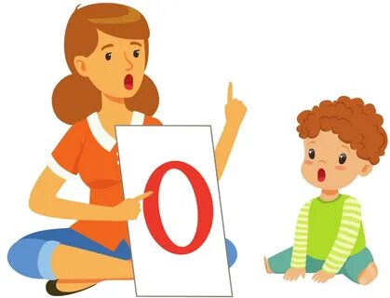
3. Анализ игры:
анализ достижения поставленной цели, реализации игровых задач;
выявление наиболее и наименее эффективных приемов и методов в достижении поставленной цели.
Методические рекомендации по проведению подвижных игр с детьми старшего дошкольного возраста:
Необходимо поддерживать радостное настроение дошкольников в ходе игры.
Необходимо следить за действиями детей и не допускать длительных статических поз (сидение на корточках, стояние на одной ноге, поднятие рук вперед, вверх), регулировать физическую нагрузку.

Slide 9


Slide 10

Картотека подвижных игр
для развития слухового
и фонематического
восприятия у старших
дошкольников.

Slide 11

Игра «Давайте поздороваемся».
Цель: развивать слуховое внимание.
Описание игры:
По сигналу ведущего дети хаотично двигаются по комнате и здороваются со всеми, кто встречается на их пути. Здороваться надо определенным образом: 1 хлопок – здороваемся, пожимая друг другу руку; 2 хлопка – здороваемся ладошками; 3 хлопка – здороваемся плечиками. Для полноты тактильных ощущений следует ввести запрет на разговоры во время этой игры.

Slide 12

Игра « Живая стрелка».
Цели: закреплять умение определять в слове первый звук, давать ему характеристику; упражнять в беге по кругу и остановке по сигналу
.
Оборудование: картинки с твердым и мягким звуком в начале слова, конверт, нагрудник со стрелкой.
Описание игры:
В центре круга находится ребенок, изображающий стрелку. Ребенок кружится вокруг себя, вытянув вперед правую руку. Дети, взявшись за руки, идут по кругу со словами:
Наша стрелка оживилась,
Быстро, быстро закружилась!
Сделай круг и обернись,
А теперь остановись!
«Стрелка» останавливается и указывает на ребенка. Ребенок достает из конверта «Стрелки» картинку-слово, определяет первый звук в слове и дает ему характеристику.

Slide 13

Игра « Умные мячики».
Цели: упражнять детей в дифференциации гласных, твердых и мягких согласных звуков; развивать глазомер, ловкость.
Оборудование: корзина с тремя мячами: красным, синим и зеленым.
Описание игры:
Дети встают в линию. Если логопед бросает ребенку синий мяч, поймав его, ребенок должен назвать слово на твердый согласный звук (полка). Если логопед бросает зеленый мяч, ребенок называет слово с первым мягким звуком (пила). А если логопед бросает красный мяч дети называют слова, начинающиеся на гласный звук: ананас, утка и т.д.

Slide 14

Игра « Живая цепочка».
Цель: упражнять детей в определении первого и последнего звука в слове.
Описание игры:
Дети выстраиваются в шеренгу. Один из детей (или педагог) называет слово, рядом стоящий подбирает свое слово, где начальным звуком будет последний звук предыдущего слова. Если ребенок подобрал слово верно дети становятся друг за другом образуя «живую цепочку», которая движется сначала медленно, потом быстрее. «Живая цепочка» приближается к тому игроку, который придумал следующее слово. Задача ребят: образовать длинную цепочку и не разорвать ее.

Slide 15

· Игра «Ушки на макушке».
Цели: развивать умение различать на слух звучащие предметы: бубен, погремушку, колокольчик; развивать быстроту реакции.
Оборудование: музыкальные игрушки: бубен, погремушка, колокольчик.
Описание игры:
Дети идут друг за другом по кругу. Услышав звучание определенного предмета, дети выполняют движение, заранее названное логопедом:
Услышишь звучание бубна – попрыгай на месте, погремушки – нужно присесть, колокольчика – покружитесь.

Slide 16

Игра «Волшебный колокольчик».
Цель: развивать умение различать громкие и тихие звуки.
Оборудование: колокольчик.
Описание игры:
Логопед предлагает детям послушать, как звучит колокольчик тихо и громко.
Дети идут по кругу. Когда колокольчик звенит тихо – присесть, когда колокольчик звенит громко – бежать по кругу.

Slide 17

Игра «Веселые Звуковички».
Цель: закреплять умение в определении первого звука в слове с опорой на картинку.
Оборудование: красный, синий и зеленый Звуковички; предметные картинки.
Описание игры:
Выбрать детей для роли Звуковичков. Остальным участникам игры раздать карточки-картинки. По сигналу логопеда дети смотрят на картинки, определяют первый звук в слове и бегут к «своему» Звуковичку.

Slide 18

Игра «Найди себе пару».
Цели: упражнять детей в подборе слов, отличающихся одним звуком; развивать быстроту реакции; воспитывать самостоятельность.
Оборудование: парные картинки с изображением предметов, отличающихся в произношении одним звуком: уточка – удочка, коза – коса, миска – мишка, крыша – крыса.
Описание игры:
Дети стоят в две шеренги напротив друг друга. В руках у детей картинки. По сигналу логопеда дети начинают двигаться навстречу друг другу. По другому сигналу дети находят себе пару (картинку, сходную по звучанию) и озвучивают картинки.

Slide 19
